Slide 1
Į PAGALBĄ GAMTAI Balandžio mėn. 20-24 d.

Slide 2
Šiuo metu mūsų planeta Žemė susirgo ir tai mes pajutome visi. Prie jos ligos prisidėjome mes- žmonės, mūsų neatsakingas ir besaikis vartojimas. Žemė davė ženklą- STOP!... Skatinti meilę gamtai. Sužinos, kodėl reikia saugoti gamtą, kokią naudą duoda atliekų rūšiavimas. Išmoks “skaityti” gamtoje matomų ženklų reikšmes, susipažins su vabzdžiais, jų gyvenimo būdu…

Slide 3
Išmokome “skaityti” ne tik draudžiamus ženklus matomus parkuose, prie vandens telkinių, bet ir pažiūrėję prevencinius filmukus apie žmogaus daromą žalą vaikai patys kūrė draudžiamus ženklus. Mokėsi rūšiuoti atliekas ir sužinojo, kad rūšiuojamos atliekos- tai ne tik šiukšlėmis gali būti vadinamos- tai kartu ir žaliavą, kurią perdirbus sukuriamas naujas produktas.

Slide 4
Gaminome žiedus, vabaliukus, žydinčius medžius, pagal galimybę sodinome gėlytes, žiūrėjome prevencinius filmukus, atlikome papildomas užduotėles, skirtas vaikų pažinimo, komunikavimo, socialinei, sveikatos saugojimo,meninei ugdyti.

Slide 5
PIRMADIENIS

Slide 6
Savaitės uždaviniai:
Papasakos ką mato plakate.;
Suvoks, kodėl reikia tausoti gamtą.Mokės tai paaiškinti 1-2 sakiniais;
Susipažins su atliekų rūšiavimo tvarka. Stengsis atliekas rūšiuoti tinkamai;
Ugdys vaizduotę ir kūrybiškumą ir iš antrinių žaliavų sukurs pasirinktą erdvinį darbelį;
Remdamasis PK pateikta skaičių eile, įtvirtins skaičiaus ir skaičių sekos sąvokas; gebės nurodyti skaičių kaimynus.
Sąvokos ir svarbūs žodžiai:
Gamtosauga, šiukšlių rūšiavimas, talka, valytojas, kiemsargis, skaičių eilė.

Slide 7
LAIŠKAS
MUS KANKINA ŠIUKŠLĖS!
NEGALIME RAMIAI ŽYDĖTI, UPELIS NEBEPRATEKA PRO BUTELIUS IR SKARDINES. NET VABALIUKAI MŪSŲ PIEVOS VENGIA. ČIA PILNA STIKLŲ IR POPIERIŲ.
PADĖKITE MUMS!
PIEVOS, GĖLYTĖS,UPELIS, DVI BORUŽIŲ ŠEIMOS

Slide 8
DISKUSIJA APIE GAMTOS LAIŠKĄ
KLAUSIMAI VAIKAMS
ATSAKYMAI
Kokia problema aprašyta laiške?
Kas laišką parašė?
Ko jie prašė?
Kodėl jiems reikia vaikų pagalbos?
Šiukšlės
Gėlytės, upelis ir boružės
Pagalbos
Reikia pasikalbėti apie tai, kad gėlės, upelis, vabaliukai, medžiai (t.y. gamta) patys susitvarkyti negali. Derėtų aptarti, iš kur gamtoje atsiranda šiukšlių.

Slide 9
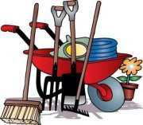
KĄ REIŠKIA TALKA?
VILIUS LAUŽIKAS
TVARKA
Skubėkit, krutėkit! - pavasaris šaukė.-
Išvykite netvarką, nieko nelaukę.
Net varlės kas vakarą kvarkė:
Už tvarką, už tvarką, už tvarką...
Pačiupom kas grėblį, kastuvą kas, šakę,
Ir netvarkai trauktis vieningai įsakėm.
Nušvito kiemai.
Ant takučių sušoko daug saulės zuikučių.
TALKA- TAI BENDRAS DARBAS UŽ KURĮ NIEKAS NESITIKI UŽMOKESČIO;

Slide 10
Į PAGALBĄ GAMTAI
DISKUSIJA
Kas pavaizduota plakate?
Ar OPA ir PA tinkamai pasiruošę talkai( avalynė, įrankiai, drabužiai)?

Slide 11
SURASKITE SKIRTUMUS

Slide 12
SUSIPAŽINKIME-RAIDĖ Šš
Parašykite, iš vielutės išlankstykite, iš žaisliukų sudėliokite, iš Lego sukonstruokite ar kitaip sukurkite savo raidę Š. Būtinai nufotografuokite ir atsiųskite.
O kas būtų, jei virš raidės Š nedėtume varnelės?

Slide 13
Kaip vadinami žmonės, kurių darbas yra tvarkyti aplinką, kiemą, kambarius, patalpas? (Paaiškinkite, kodėl šios profesijos žmonės labai svarbūs, kodėl jų darbą būtina gerbti ir paaiškinkite, kaip tai galime padaryti).
KIEMSARGIS
VALYTOJA

Slide 14
ATLIK UŽDUOTĖLES
8 UŽDUOTIS
9 UŽDUOTIS

Slide 15
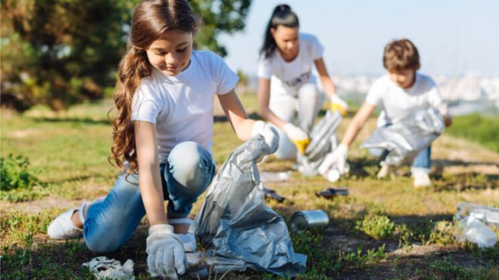
TYRIMAS
APTARIMAS
Pokalbis, kodėl rinkti šiukšlių negalima be specialių pirštinių. Vaikai turi suprasti, kad darbo drabužiai yra apsauga ir jie turi būti patogūs.
REIKĖS:PIRŠTINIŲ( GUMINĖS, KUMŠTINĖS), 2LĖKŠČIŲ, DEGTUKŲ AR KITOKIŲ SMULKIŲ DAIKTŲ, SMELIO LAIKRODŽIO AR KITO MATAVIMO PRIETAISO.
UŽDUOTIS:
IŠ PILNOS LĖKŠTĖS( DEGTUKŲ, ŽIRNIŲ…) REIKĖS SU PIRŠTINĖMIS IMANT PO VIENĄ DAIKTĄ PERDĖTI Į TUŠČIĄ LĖKŠTĘ PER 20-30 SEK.
SU KURIOMIS PIRŠTINĖMIS SEKĖSI ATLIKTI ŠĮ DARBĄ GERIAU? KODĖL?

Slide 16
ANTRADIENIS

Slide 17
Prisimename gamtos laišką? Plakate ieškome tos vietos iš kurios jisai galėjo būti išsiųstas? Prisimename, kas jį parašė?( pieva, upelis…)

Slide 18
SUTVARKYSIM PIEVĄ ŽALIĄ, IŠVALYSIME UPELĮ. LABAS RYTAS, MIELA GAMTA! ŠIANDIEN MES DARYSIM TALKĄ.
Klausimai diskusijai:
Kur tvarkosi vaikai?
(pievoje,netoli upelio, pakrantėje, pamiškėje);
Kokius darbus atlieka?
( tvarko, grėbia, šluoja, švarina);
Ką blogai daro vaikai?
( degina šiukšles)

Slide 19
VANDENS TARŠA. KODĖL NEGALIMA MESTI Į VANDENĮ ŠIUKŠLIŲ?

Slide 20
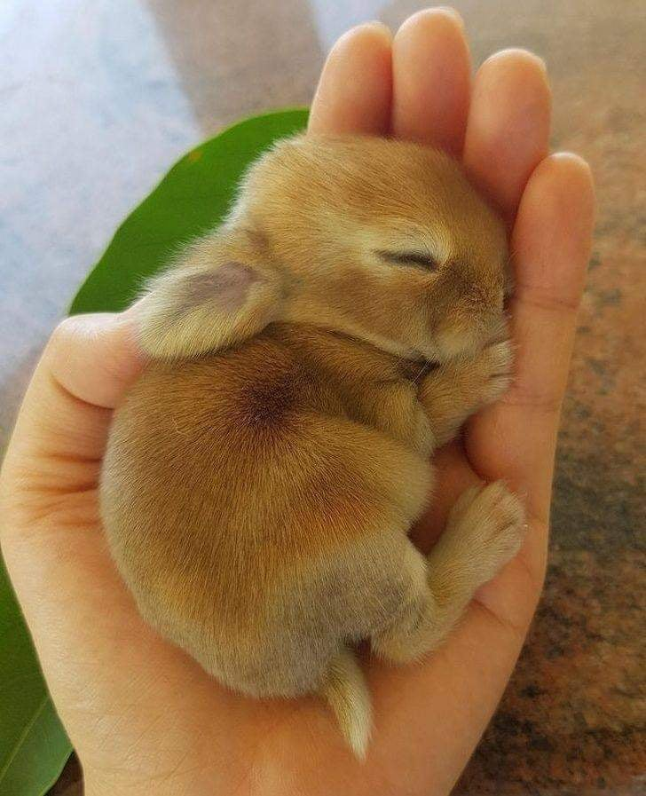
KODĖL NEGALIMA DEGINTI PERNYKŠTĖS ŽOLĖS?
JIS NESPĖS PABĖGTI IR ŽUS…
IR DAUG KITŲ ŽOLĖJE IR ŽEMĖJE GYVENANČIŲ GYVŲ PADARĖLIŲ…

Slide 21
SURASKITE SKIRTUMUS

Slide 22
KO NEDERA DARYTI GAMTOJE?
ATVIRA UGNIS DRAUDŽIAMA;
DRAUDŽIAMA ŠIUKŠLINTI;
DRAUDŽIAMA LAUŽYTI ŠAKAS.

Slide 23
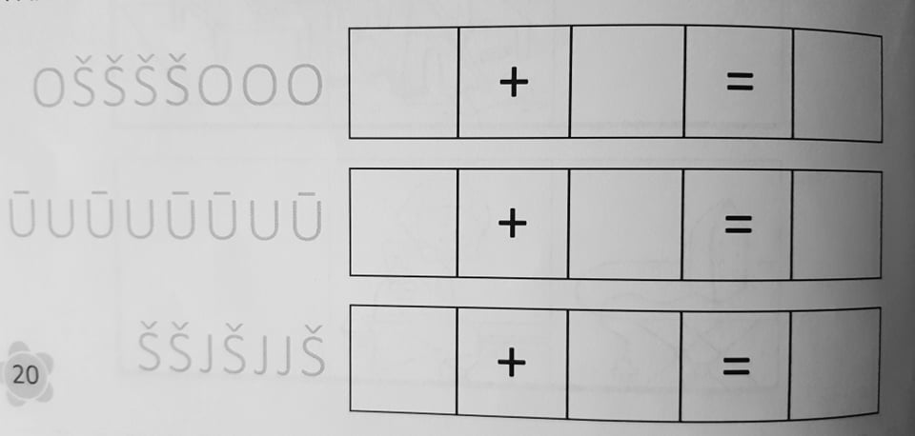
ATLIKITE UŽDUOTĮ
SUSKAIČIUOK RAIDES IR ATLIK SUDĖTIES VEIKSMUS

Slide 24
SUKURKITE DRAUDŽIAMĄJĮ ŽENKLĄ
Nekopijuoti anksčiau matytų ženklų;
Piešinyje turi būti pavaizduotas blogas elgesys gamtoje/miške;
Piešinys įrėmintas raudoname skritulyje ir perbrauktas raudona juosta;
Nufotografuokite ir atsiųskite mokytojai.

Slide 25
TREČIADIENIS

Slide 26
PAŽIŪRĖKITE FILMUKĄ “ŠIUKŠLIŲ RŪŠIAVIMAS!KĄ PASAKĖ KAKĖ MAKĖ”

Slide 27
Kaip teisingai rūšiuoti atliekas

Slide 28
Kokią žalą daro šiukšlės gamtai
PER KIEK LAIKO GAMTOJE SUYRA:
STIKLAS-1000 METŲ;
PLASTIKAS-200 METŲ;
SKARDINĖS-10 METŲ;
POPIERIUS- 2 METUS;
PADANGOS-140 METŲ…

Slide 29
ATLIKITE 11 UŽDUOTĮ IR PAGAMINK VABALIUKŲ

Slide 30
KETVIRTADIENIS

Slide 31
KAIP GALIME PADĖTI GAMTAI?
AUGALO SODINIMO SEKA:
Reikia iškasti duobutę;
Įstatyti medelį ar kitą augalą;
Užpilti žemėmis šaknis;
Palieti;
Pririšti sodinukus( jei to reikia);
Prisiminkite, kokių sąlygų reikia, kad augalai gerai augtų( šilumos, šviesos, drėgmės);
Jei yra galimybė atlikite kartu su tėveliais.

Slide 32
Medžio augimo ciklas

Slide 33
SURASKITE SKIRTUMUS

Slide 34
NUO 1 IKI 20
Supažindinkite su skaičių seka nuo 0 iki 20.
Parinkite bet kokį skaičių iš šios sekos ir paklauskite, kas yra to skaičiaus kaimynai. (pvz. skaičiaus 13 kaimynai yra 12 ir 14).
Užduotėlė loginiam mąstymui:
Jeigu buvo pasodinta 16 medelių, kiekreikės laistytuvų jiems visiems palaistyti?
(Ats. Vaikas gali sakyti 16, bet vėliau turi supratsi, kad užtenka ir vieno laistytuvo)

Slide 35
Atlikite 12 ir 13 užduotis

Slide 36
GERAI KLAUSYK IR DARYK!

Slide 37
PAKLAUSYKITE IR APTARKITE

Slide 38
PAVASARIO POŽYMIAI
DRUGELIS
ŽYDINTYS MEDŽIAI

Slide 39
PRISIMINK IR PASITIKRINK!

Slide 40
PASITIKRINK KĄ IŠMOKAI
Ko negalima daryti gamtoje?;
Kodėl reikia rūšiuoti šiukšlės?;
Ką metame į mėlyną, žalią, geltoną, juodą konteinerius? Išvardink?;
Kaip galime mes padėti Žemei, kad ji būtų sveika?;
Užrašyk žodžių su raide, kurią šią savaitę išmokai;
Suskaičiuok iki 20 pirmyn ir atgal. Kaip pavyko? Jei sunkokai- tai padirbėk!

Slide 41
Paklausyk Kakės Makės pasakojimo ir pradėk tvarką nuo savo kambario!

Slide 42
Jei gerai padirbėjai- galima ir pailsėti! GERO SAVAITGALIO!

